Slide 2
Základní konfigurace switche.

Slide 3
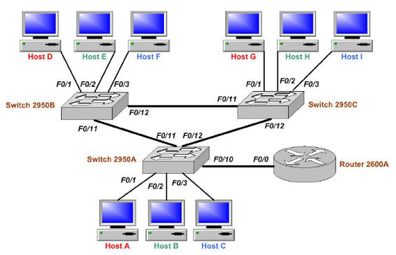
Řešení:
V přiložené síti nakonfigurujte switche od základního nastavení až po vytvoření 3 VLAN. Použijte subnet 192.168.100.0/24

Slide 4
Switch>enable
Switch#config t
Switch(config)#hostname 2950A
2950A(config)#enable password todd
2950A(config)#enable secret routersim
2905A(config)#line console 0
2950A(config-line)#password console
2950A(config-line)#login
2950A(config-line)#line vty 0 15
2950A(config-line)#password todd
2950A(config-line)#login
2950A(config-line)#exit
2950A(config)#ip default-gateway 192.168.100.1
2950A(config)#interface VLAN 1
2950A(config-if)#ip address 192.168.100.2 255.255.255.0
2950A(config-if)#interface fastethernet 0/10
2950A(config-if)#description Trunk Link to 2600A
2950A(config-if)#switchport mode trunk
2950A(config-if)#speed 100
2950A(config-if)#duplex full
2950A(config-if)#interface fastethernet 0/11
2950A(config-if)#description Link to 2950B
2950A(config-if)#switchport mode trunk
2950A(config-if)#speed 100
2950A(config-if)#duplex full
2950A(config-if)#interface fastethernet 0/12
2950A(config-if)#description Trunk Link to 2950C
2950A(config-if)#switchport mode trunk
2950A(config-if)#speed 100
2950A(config-if)#duplex full
2950A(config-if)#exit
2950A(config)#exit
2950A#ping 192.168.100.1

Slide 5
Router>enable
Router#config t
Router(config)#hostname 2600A
2600A(config)#enable secret todd
2600A(config)#line console 0
2600A(config-line)# password todd
2600A(config-line)#login
2600A(config-line)#line aux 0
2600A(config-line)#password todd
2600A(config-line)#login
2600A(config-line)#line vty 0 4
2600A(config-line)#password todd
2600A(config-line)#login
2600A(config-line)#interface fastethernet 0/0
2600A(config-if)#ip address 192.168.100.1 255.255.255.0
2600A(config-if)#description connection to LAN 100
2600A(config-if)#no shutdown
2600A(config-if)#exit
2600A(config)#banner motd #
This is the 2600A router #
2600A(config)#exit
2600A#copy run start

Slide 6
Switch>enable
Switch#config t
Switch(config)#hostname 2950B
2950B(config)#enable password todd
2950B(config)#enable secret routersim
2950B(config)#line console 0
2950B(config-line)#password console
2950B(config-line)#login
2950B(config-line)#line vty 0 15
2950B(config-line)#password todd
2950B(config-line)#login
2950B(config-line)#exit
2950B(config)#ip default-gateway 192.168.100.1
2950B(config)#interface vlan1
2950B(config-if)#ip address 192.168.100.3 255.255.255.0
2950B(config-if)#interface fastethernet 0/11
2950B(config-if)#description Trunk Link to 2950A
2950B(config-if)#switchport mode trunk
2950B(config-if)#speed 100
2950B(config-if)#duplex full
2950B(config-if)#interface fastethernet 0/12
2950B(config-if)#description Trunk Link to 2950C
2950B(config-if)#switchport mode trunk
2950B(config-if)#speed 100
2950B(config-if)#duplex full
2950B(config-if)#exit
2950B(config)#exit
2950B#ping 192.168.100.1

Slide 7
Switch#config t
Switch(config)#hostname 2950C
2950C(config)#enable password todd
2950C(config)#enable secret routersim
2950C(config)#line console 0
2950C(config-line)#password console
2950C(config-line)#login
2950C(config-line)#line vty 0 15
2950C(config-line)#password todd
2950C(config-line)#login
2950C(config-line)#exit
2950C(config)#ip default-gateway 192.168.100.1
2950C(config)#interface vlan1
2950C(config-if)#ip address 192.168.100.4 255.255.255.0
2950C(config-if)#interface fastethernet 0/11
2950C(config-if)#description Trunk Link to 2950B
2950C(config-if)#switchport mode trunk
2950C(config-if)#speed 100
2950C(config-if)#duplex full
2950C(config-if)#interface fastethernet 0/12
2950C(config-if)#description Trunk Link to 2950A
2950C(config-if)#switchport mode trunk
2950C(config-if)#speed 100
2950C(config-if)#duplex full
2950C(config-if)#exit
2950C(config)#exit
2950C#ping 192.168.100.1

Slide 8
2950A#vlan database
2950A(vlan)#vlan 2 name Sales
2950A(vlan)#vlan 3 name Marketing
2950A(vlan)#vlan 4 name Finance
2950A#config t
2950A(config)#interface fastethernet 0/2
2950A(config-if)#switchport access vlan 3
2950A(config-if)#switchport mode access
2950A#config t
2950A(config)#interface fastethernet 0/1
2950A(config-if)#switchport access vlan 2
2950A(config-if)#switchport mode access
2950B#config t
2950B(config)#interface fastethernet 0/1
2950B(config-if)#switchport access vlan 2
2950B(config-if)#switchport mode access

Slide 9
Národní pedagogický institut České republiky modernizace odborného vzdělávání
www.projektmov.cz

Slide 10
Projekt Modernizace odborného vzdělávání (MOV) rozvíjí kvalitu odborného vzdělávání a podporuje uplatnitelnost absolventů na trhu práce. Je financován z Evropských strukturálních a investičních fondů a jeho realizaci zajišťuje Národní pedagogický institut České republiky.

